Slide 1


COMPARACIÓN Y SELECCIÓN DE PROYECTOS (PARTE III)
Departamento de Ingeniería Industrial
Curso Análisis de Decisiones de Inversión
DEPARTAMENTO DE INGENIERÍA INDUSTRIAL
FACULTAD DE INGENIERÍA
Curso ANÁLISIS DE DECISIONES DE INVERSIÓN
Correo cursoanadec@uniandes.edu.co

Slide 2
procedimiento para LA elección de alternativas.
Los pasos de este enfoque, comúnmente denominado enfoque de solución de problemas o proceso de toma de decisiones, son los siguientes.
Comprensión del problema y definición del objetivo.
Recopilación de información relevante.
Definición de posibles soluciones alternativas y realización de estimaciones realistas.
Identificación de criterios para la toma de decisiones empleando uno o más atributos.
Elección de la mejor alternativa.

Slide 3
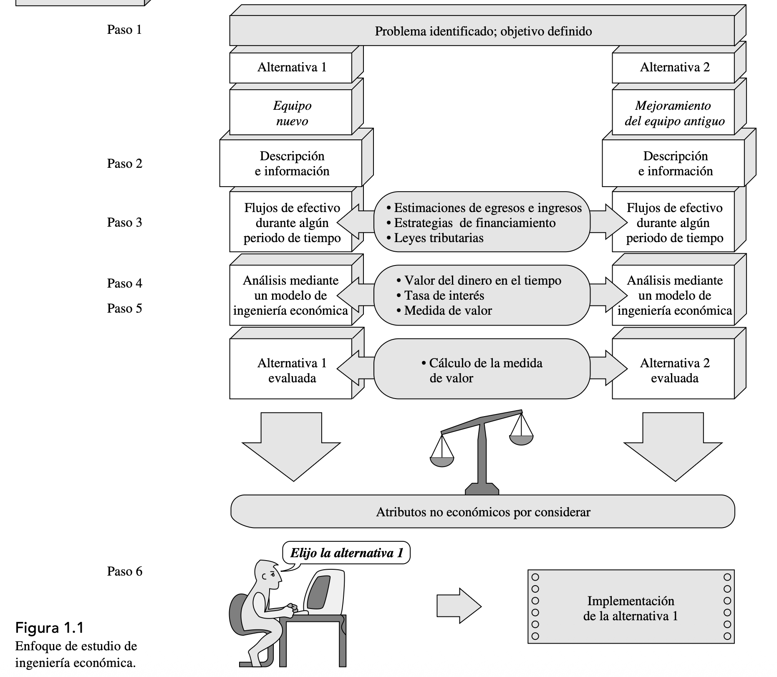
Pasos del proceso de toma de decisiones

Slide 4
Departamento de Ingeniería Industrial
Curso Análisis de Decisiones de Inversión
Resumen de los tipos de proyectos y casos analizados:
TIPO DE PROYECTO |  |  | INDICADORES APROPIDADOS
Independiente | Sin restricción |  | VPN B/C TVR VAE TIR*
 | Con restricción |  | Dependerá del caso en el que nos encontremos.
Dependientes | Si se tiene el detalle de los FCL de cada proyecto |  | VPN B/C TVR VAE TIR*
 | Si solo se tienen los IBF de cada proyecto |  | VPN VAE
Mutuamente Excluyentes | Caso 1 |  | VPN B/C TVR VAE
 | Caso 2 |  | VPN VAE Análisis Marginal (Todos los IBF*)
 | Caso 3 | Sin Réplica | VPN Análisis Marginal (Todos los IBF*)
 |  | Con Réplica | VPN Replicado VAE Replicado Análisis Marginal De los Flujos Replicados (Todos los IBF*)
*No olvidar validar que haya un solo cambio de signo en los FCL.

Slide 5

AGENDA PROPUESTA
Departamento de Ingeniería Industrial
Curso Análisis de Decisiones de Inversión
Ejercicios de Práctica.
Cómo crear un agente.

Slide 6
AGENDA PROPUESTA
Departamento de Ingeniería Industrial
Curso Análisis de Decisiones de Inversión
Ejercicios de Práctica.
Cómo crear un agente.

Slide 7

DESCARGUE LA actividad “6.3 ANADEC – EJERCICIOS” EN BLOQUE NEON O USANDO ESTE QR:
https://shorturl.at/U9Iik
Notes:
https://seatingchartmaker.app/wheel-of-names/

Slide 8
AGENDA PROPUESTA
Departamento de Ingeniería Industrial
Curso Análisis de Decisiones de Inversión
Ejercicios de Práctica.
Cómo crear un agente.

Slide 9

CREAR UN TUTOR
Departamento de Ingeniería Industrial
Curso Análisis de Decisiones de Inversión
https://shorturl.at/wMleq

